Slide 1

Comisión de Vivienda de San Diego (SDHC)
Enmienda al Plan Anual de Movilidad Laboral (Moving to Work - MTW) del Año Fiscal 2026
Audiencia pública
17 de noviembre de 2025
Lisa Jones
Presidenta y Directora Ejecutiva
Azucena Valladolid
Vicepresidenta ejecutiva
Asistencia de Alquiler y Desarrollos Laborarles
Debra Fischle -Faulk
Vicepresidenta sénior
Iniciativas Comunitarias y Estratégicas

Slide 2
SDHC - Enmienda al plan Anual MTW del Año Fiscal 2026
Descripción general
Los fondos federales no son suficientes para cubrir el costo de la asistencia de alquiler de las familias que actualmente reciben vales de vivienda de SDHC.
SDHC propone cambios a la forma en que se calcula el monto de la contribución familiar, que es la cantidad que los participantes del programa de asistencia de alquiler aportan al alquiler mensual del contrato.
Esto se debe al aumento en los costos de las ayudas para el alquiler en un contexto de disminución de fondos federales.
Los cambios que se proponen ayudarán a SDHC a seguir brindando servicios al mayor número posible de familias beneficiarias del programa Housing Choice Vouchers (Vales de Vivienda) y a minimizar el riesgo de tener que suspender la asistencia con vales de vivienda para familias inscritas actualmente en el programa.

Slide 3
SDHC - Enmienda al Plan Anual MTW del Año Fiscal 2026
Retos Fiscales

Slide 4
SDHC - Enmienda al Plan Anual MTW del Año Fiscal 2026
Presupuesto Federal
El gobierno federal permanecerá cerrado desde el 1 de octubre de 2025 hasta el 12 de noviembre de 2025.
  Resolución de Continuidad aprobada:
  Fondos para el Departamento de Vivienda y Desarrollo Urbano de los Estados Unidos (HUD) hasta el 30 de enero de 2026.
  Prorroga los niveles de financiación del año anterior, pero no tiene en cuenta la inflación, el aumento de las primas de seguros ni el incremento de la demanda de servicios.
  Todavía se necesita un proyecto de ley de asignaciones para Transporte, Vivienda y Desarrollo Urbano (THUD).
  Propuesta de Presupuesto del Senado – THUD
  Recortes al fondo para operaciones de vivienda pública y al programa de subvenciones en bloque para el desarrollo comunitario
  La financiación para los Vales de Elección de Vivienda está por debajo de los niveles de financiación completos, no cubre los costos de apoyo a las familias existentes y no tiene en cuenta la inflación ni las subidas de alquiler.

Slide 5
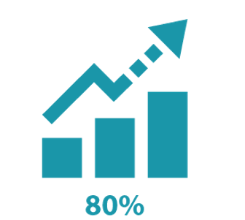
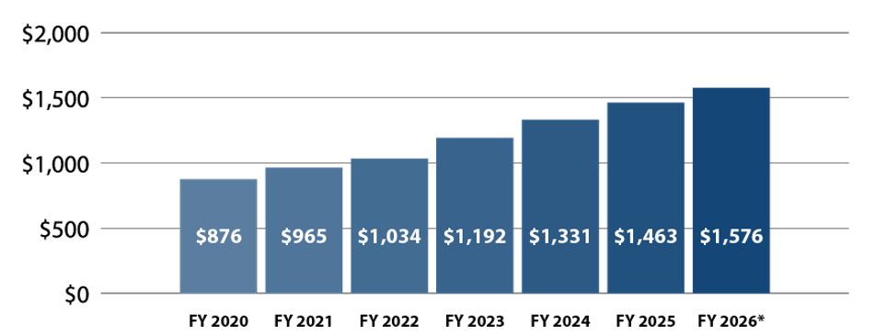
Retos fiscales (Continuación)
SDHC - Enmienda al Plan Anual MTW del Año Fiscal 2026
Aumento de costos
Promedio del Subsidio mensual de los vales de Alquiler de Vivienda
Por Año Fiscal
Aumento
desde
FY 2020
*Este gráfico muestra el subsidio promedio mensual de alquiler en cada año fiscal (Año fiscal 2026 a fecha, a 31 de agosto de 2025)

Slide 6


SDHC - Enmienda al Plan Anual MTW del Año Fiscal 2026
Retos fiscales (Continuación)
Déficit presupuestario de SDHC para el año fiscal 2026
26.6 millones de dólares
Diferencia prevista entre los fondos federales asignados y los pagos reales de asistencia de vivienda de SDHC
1,700
Número aproximado de familias actualmente en el programa que
PERDERÍAN
su ayuda para el alquiler
Notes:
El costo promedio del cupón utilizado es de $1530 solo para agosto de 2025, solo para MTW.

Slide 7
SDHC - Enmienda al Plan Anual MTW del Año Fiscal 2026
Retos fiscales (Continuación)
Control de costos de SDHC
El análisis en curso dará lugar a reducciones en la plantilla de SDHC, incluyendo puestos de liderazgo.
Múltiples puestos de liderazgo quedaron vacantes debido a la jubilación o el retiro de personal.
Diez puestos adicionales que quedaron vacantes en los últimos tres meses no serán cubiertos.
Otros puestos no se han cubierto tras quedar vacantes antes de este ejercicio fiscal.
No se ofrecen incentivos por desempeño a vicepresidentes ni a cargos superiores.
No se aplican ajustes de costo de vida a los vicepresidentes sénior y superiores.
El Plan Estratégico de SDHC incluye numerosas iniciativas para la contención de costos y la generación de ingresos, entre ellas una revisión exhaustiva de todas las funciones de SDHC y las necesidades de personal, las fuentes de financiamiento y los ingresos asociados a dichas funciones. Se determinará qué funciones son esenciales para la misión y cuáles son complementarias. Se identificarán los programas y actividades que pueden ajustarse para reducir costos o aumentar ingresos.
Notes:
No se ofrecen incentivos por desempeño a vicepresidentes ni a quienes ganen más de $220 mil.
No se aplicarán ajustes por costo de vida a los vicepresidentes sénior con un salario superior a 89.000 dólares.
15 puestos no cubiertos – El salario promedio por puesto en SDHC es de $150,000 – $155,000 equivalen a casi $2.3 millones en ahorros.

Slide 8
SDHC - Enmienda al Plan Anual MTW del Año Fiscal 2026
Retos fiscales (Continuación)
Proyecciones presupuestarias de SDHC
 | 2026 | 2027 | 2028 | 2029
 | Proyecciones | Proyecciones | Proyecciones | Proyecciones
FUENTES
Ingresos de MTW del Pago de Asistencia para la Vivienda (HAP por sus siglas en inglés") | $254,395,096 | $256,204,637 | $258,792,304 | $261,406,106
Ingresos administrativos de MTW | $19,650,948 | $19,191,481 | $19,191,481 | $19,191,481
FUENTES TOTALES | $274,046,044 | $275,396,118 | $277,983,785 | $280,597,587
USOS
Gastos totales del programa MTW HAP | $280,948,158 | $281,329,715 | $280,586,376 | $278,371,735
Otros gastos administrativos y del programa MTW | $28,610,017 | $23,987,780 | $23,987,780 | $23,987,780
USOS OPERATIVOS TOTALES | $309,558,175 | $305,317,495 | $304,574,156 | $302,359,515
DÉFICIT DE FINANCIACIÓN DE VALES | -$35,512,131 | -$29,921,377 | -$26,590,371 | -$21,761,928
Saldo final de la reserva MTW | $17,768,991 | -$12,152,386 | -$38,742,757 | -$60,504,685
Notes:
Suket verificado

Slide 9
SDHC - Enmienda al Plan Anual MTW del Año Fiscal 2026
Retos fiscales (Continuación)
Proyecciones presupuestarias de SDHC con ahorros de Path to Success
 | 2026 | 2027 | 2028 | 2029
 | Proyecciones | Proyecciones | Proyecciones | Proyecciones
FUENTES
Ingresos de HAP MTW | $254,395,096 | $256,204,637 | $258,792,304 | $261,406,106
Ingresos administrativos de MTW | $19,650,948 | $19,191,481 | $19,191,481 | $19,191,481
FUENTES TOTALES | $274,046,044 | $275,396,118 | $277,983,785 | $280,597,587
USOS
Gastos totales del programa MTW HAP | $280,948,158 | $281,329,715 | $280,586,376 | $278,371,735
Otros gastos administrativos y del programa MTW | $28,610,017 | $23,987,780 | $23,987,780 | $23,987,780
USOS OPERATIVOS TOTALES | $309,558,175 | $305,317,495 | $304,574,156 | $302,359,515
DÉFICIT DE FINANCIACIÓN DE VALES | -$35,512,131 | -$29,921,377 | -$26,590,371 | -$21,761,928
Camino al éxito en los ahorros | - | $9,674,088 | $31,173,948 | $31,173,948
Saldo final de la reserva MTW | $17,768,991 | -$2,478,298 | $2,105,279 | $11,517,299
Notes:
Suket verificado

Slide 10
SDHC - Enmienda al Plan Anual MTW del Año Fiscal 2026
Opciones
Opción 1
Terminar la asistencia de alquiler de aproximadamente 1,700 hogares
Opción 2
Aprobar e implementar los cambios recomendados a la Iniciativa Camino al Éxito (Path to Success) de SDHC para continuar ayudando a aproximadamente 14,500 familias que reciben ayuda actualmente.

Slide 11
SDHC - Enmienda al Plan Anual MTW del Año Fiscal 2026
MTW – Moving to Work y
Cambios recomendados a la Iniciativa Camino al Éxito

Slide 12
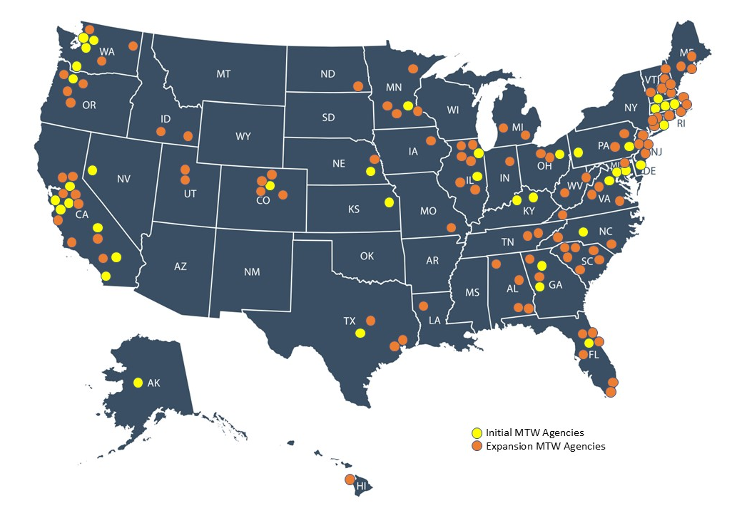
SDHC - Enmienda al Plan Anual MTW del Año Fiscal 2026
¿Qué es MTW?
MTW es un programa piloto para autoridades de vivienda pública (PHA por sus siglas en inglés) que les brinda flexibilidad para diseñar y probar estrategias innovadoras diseñadas localmente .
SDHC es una de las 39 agencias MTW originales de entre aproximadamente 3,200 autoridades de vivienda pública en todo el país.
Un total de 138 agencias ahora tienen estatus MTW, ya sea bajo el acuerdo original o como agencia de expansión.
Tres objetivos legales de MTW:
  Reducir los costos (aumentar la eficiencia) en los gastos federales
  Ayudar a las familias a lograr la autosuficiencia económica.
  Mejorar las opciones de vivienda para las familias.

Slide 13
SDHC - Enmienda al Plan Anual MTW del Año Fiscal 2026
Actualizaciones a Path to Success – Actividad 2012-1 (Repropuesta)
Resumen del Camino al Éxito (Path to Success)
Iniciativa de reforma de alquileres implementada el 1 de julio de 2013.
Desarrollado con la flexibilidad MTW de SDHC.
Define los hogares como Aptos para Trabajar (Work-Able) o de ancianos/discapacitados.
 | Work-Able | Ancianos / Discapacitados
Factores que determinan el tipo de hogar | Menores de 62 años | 62 años o más
 | No está deshabilitado, y: | Deshabilitado o
 | No ser estudiante a tiempo completo de entre 18 y 23 años | Un estudiante a tiempo completo de entre 18 y 23 años
Contribución familiar al alquiler | Pague la contribución familiar mínima o una cantidad de contribución familiar basada en un porcentaje de los ingresos familiares, la que sea mayor. | Pagar el 28.5 por ciento del ingreso mensual ajustado.
 | Contribución familiar mínima Un adulto apto para trabajar: $400 al mes Dos o más adultos aptos para trabajar: $650/mes | Contribución familiar mínima: $0
 | La contribución familiar se calcula en función del límite inferior de un rango de ingresos. Las familias pagan entre el 24% y el 30% de sus ingresos. Ejemplo: Si los ingresos anuales están entre $25,000 y $29,999, SDHC utilizará $25,000 para calcular la parte del alquiler que corresponde a la familia.

Slide 14
SDHC - Enmienda al Plan Anual MTW del Año Fiscal 2026
Actualizaciones a Path to Success – Actividad 2012-1 (Repropuesta)(Continuación)
Determinación de la Contribución Familiar (CF)
Solo para hogares Aptos para Trabajar (Work-Able)
Ampliar para incluir una CF mínima adicional para tres o más adultos Aptos para Trabajar.
Calcule el costo financiero al 40% del ingreso ajustado.
Ya no se utilizan rangos de ingresos para los cálculos de CF.
Actualizar los importes mínimos de CF en función de los aumentos del salario mínimo de los últimos años (17.75 dólares/hora a partir de Enero de 2026).

Slide 15
SDHC - Enmienda al Plan Anual MTW del Año Fiscal 2026
Actualizaciones a Path to Success – Actividad 2012-1 (Repropuesta)(Continuación)
Determinación de la Contribución Familiar (CF)
Costo mínimo recomendado solo para hogares con personas en edad laboral
1 adulto Apto para Trabajar | 2 adultos Aptos para Trabajar | 3 o más adultos Aptos para Trabajar
$580 al mes | $1,155 al mes (aproximadamente 578 dólares por persona) | $1,735 al mes (aproximadamente 578 dólares por persona)
El ingreso mínimo de CF es aproximadamente el 30% del ingreso mensual trabajando 25 horas/semana a $17.75/hora ($576.88). | El ingreso familiar mínimo es aproximadamente el 30% del ingreso mensual con dos adultos trabajando cada uno 25 horas/semana a $17.75/hora ($1,153.75). | El ingreso mínimo de CF es aproximadamente el 30% del ingreso mensual con tres adultos trabajando cada uno 25 horas/semana a $17.75/hora ($1,730.63).
La contribución familiar para personas mayores o discapacitadas aumentaría al 32% del ingreso ajustado en lugar del 28.5%.
No hay un mínimo de CF para hogares de ancianos/discapacitados.

Slide 16
SDHC - Enmienda al Plan Anual MTW del Año Fiscal 2026
Actualizaciones a Path to Success – Actividad 2012-1 (Repropuesta)(Continuación)
Análisis del impacto en los hogares
y política de dificultades económicas

Slide 17
SDHC - Enmienda al Plan Anual MTW del Año Fiscal 2026
Actualizaciones a Path to Success – Actividad 2012-1 (Repropuesta)(Continuación)
Impacto a los hogares – Hogares de Ancianos/Personas con discapacidad
Contribución familiar (CF) = 32% del ingreso familiar ajustado (aumento del 3.5% respecto al 28.5%).
Incremento mensual de FC | Número de hogares
$0 - $99 | 8,713
$100 - $199 | 617
$200 - $299 | 31
$300 - $350 | 2
Total | 9,363

Slide 18
SDHC - Enmienda al Plan Anual MTW del Año Fiscal 2026
Actualizaciones a Path to Success – Actividad 2012-1 (Repropuesta)(Continuación)
Impacto a los hogares – Hogares Aptos de Trabajar
Número de hogares sujetos a la contribución familiar mínima: 1,890
1 Persona Apta paraTrabajar – 876
2 Personas Aptas para Trabajar – 609
3+ Personas Aptas paraTrabajar – 405
Número de hogares sujetos al 40% de los ingresos ajustados: 3,060
1 Persona Apta paraTrabajar – 2,033
2 Personas Aptas para Trabajar – 769
3+ Personas Aptas paraTrabajar – 258

Slide 19
SDHC - Enmienda al Plan Anual MTW del Año Fiscal 2026
Actualizaciones a Path to Success – Actividad 2012-1 (Repropuesta)(Continuación)
Impacto en los hogares – Hogares Aptos de Trabrajo (Continuación)
Hogares con personas Aptas para Trabajar que pagan el salario mínimo de CF
Hogares con personas Aptas para Trabajar que pagan el 40% de los ingresos
Incremento mensual de CF | Número de hogares
$100 - $199 | 847
$200 - $299 | 2
$300 - $399 | 8
$400 - $499 | 125
$500 - $599 | 506
$600 - $699 | 57
$700 - $799 | 57
$800 - $899 | 57
$900 - $999 | 46
Más de $1,000 | 185
Total | 1,890
Incremento mensual de CF | Número de hogares
$100 - $199 | 85
$200 - $299 | 499
$300 - $399 | 678
$400 - $499 | 689
$500 - $599 | 518
$600 - $699 | 298
$700 - $799 | 161
$800 - $899 | 73
$900 - $999 | 31
Más de $1,000 | 28
Total | 3,060

Slide 20
SDHC - Enmienda al Plan Anual MTW del Año Fiscal 2026
Actualizaciones a Path to Success – Actividad 2012-1 (Repropuesta)(Continuación)
Dificultades Económicas
Elegibilidad
Hogares con 1 adulto en edad laboral o 2 adultos en edad laboral
Al menos un dependiente en el hogar
Actualmente, con la mínima CF
Términos
Seis meses de dificultades económicas si el hogar destina más del 50% de sus ingresos mensuales al alquiler.
La CF del hogar se ajustará a $50, su CF anterior o el 50% de sus ingresos ajustados, lo que sea mayor.
Durante el período de dificultades, el jefe de familia deberá firmar un documento en el que consienta participar en actividades de autosuficiencia, que pueden incluir:
Asistir a clases de preparación laboral
Solicitud de beneficios publicos
Recuperar el empleo, etc.
El hogar será remitido a la Academia de Logros de SDHC (SDHC Achievement Academy) para trabajar con un especialista en preparación laboral durante su período de dificultades.

Slide 21
SDHC - Enmienda al Plan Anual MTW del Año Fiscal 2026
Actualizaciones a Path to Success – Actividad 2012-1 (Repropuesta)(Continuación)
Periodo de Notificación Robusto
Obtener la aprobación del Departamento de Vivienda y Desarrollo Urbano de los Estados Unidos (HUD).
Primer aviso a las familias beneficiarias del Programa de Vales de Elección de Vivienda.
Avisos periódicos antes de la implementación.
Los avisos explicarán las actualizaciones en el cálculo de la Contribución Familiar, por qué son necesarias dichas actualizaciones y cómo afectarán a los hogares.
Los avisos incluirán información sobre recursos para ayudar a los hogares a aumentar sus ingresos en preparación para las actualizaciones, como la SDHC Achievement Academy y las alianzas con organizaciones sin fines de lucro.
Las actualizaciones se aplicarán dentro del año fiscal 2027.

Slide 22
SDHC - Enmienda al Plan Anual MTW del Año Fiscal 2026
Actualizaciones a Path to Success – Actividad 2012-1 (Repropuesta)(Continuación)
Comentarios del público
31 de octubre – 30 de noviembre: Período de consulta pública
  Información sobre comentarios del público publicada en el sitio web de SDHC.
  Aviso público publicado en Voice & Viewpoint, El Latino y San Diego Union-Tribune.
  Se envió una carta por correo a una muestra aleatoria de participantes y un correo electrónico a todos los jefes de hogar beneficiarios del programa de Vales de Elección de Vivienda de los que SDHC tiene una dirección de correo electrónico.
7 de noviembre de 2025: Taller informativo de la Junta de Comisionados de SDHC
17 de noviembre de 2025: Audiencia pública en las oficinas de SDHC.
11 de diciembre de 2025: Reunión especial de la Junta de Comisionados de SDHC para considerar el punto de acción.

Slide 23
SDHC - Enmienda al Plan Anual MTW del Año Fiscal 2026
Actualizaciones a Path to Success – Actividad 2012-1 (Repropuesta)(Continuación)
Incertidumbres restantes
Ante los cambios sin precedentes en las prioridades federales, las reservas podrían estar en riesgo.
La financiación federal podría ser inferior a la prevista.
Persiste la incertidumbre sobre el presupuesto federal en los próximos años.

Slide 24
SDHC - Enmienda al Plan Anual MTW del Año Fiscal 2026
Actualizaciones a Path to Success – Actividad 2012-1 (Repropuesta)(Continuación)
Resumen
Cuando se apruebe una resolución o presupuesto federal de continuidad presupuestaria, no proporcionará fondos suficientes para resolver el déficit de financiación de vales que experimenta SDHC.
Aproximadamente 1,700 familias (aproximadamente 6,000 personas) que actualmente participan en el programa de Vales de Elección de Vivienda PERDERÍAN su ayuda para el alquiler a menos que se implementen las actualizaciones recomendadas al programa Camino al Éxito (Path to Success).
El Promedio de los pagos de asistencia de alquiler de SDHC han aumentado un 80% desde el año fiscal 2020.
La Contribución Familiar Mínima no se ha ajustado desde enero de 2020.
Las actualizaciones recomendadas para Path to Success generarán ahorros en los pagos de asistencia para la vivienda que deberían permitir a SDHC continuar ayudando a los hogares que actualmente participan en el programa de asistencia para el alquiler.

Slide 25
SDHC - Enmienda al Plan Anual MTW del Año Fiscal 2026
Comentarios del público

